Slide 1
Animation
切割

Slide 2
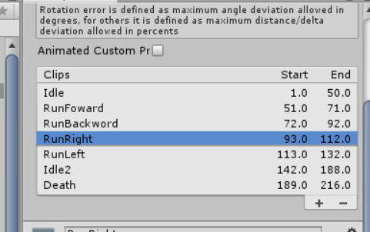
准备工作
进入之前的Animation场景，找到导入的动画模型FBX_Biker进行动画切割
切割后的动画大致如下（可以只做前四个）

Slide 3
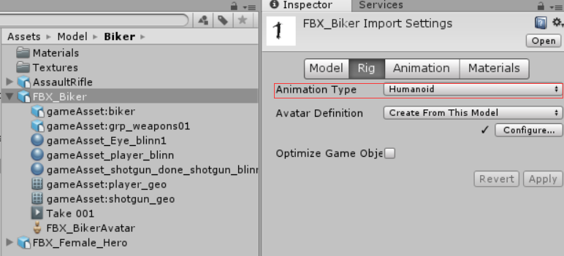
动画切割

Slide 4
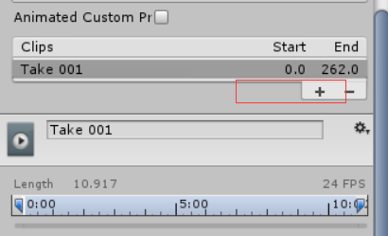
动画切割
制作第一个动画，点击+，命名Idle，start-end大约在1-50帧

Slide 5
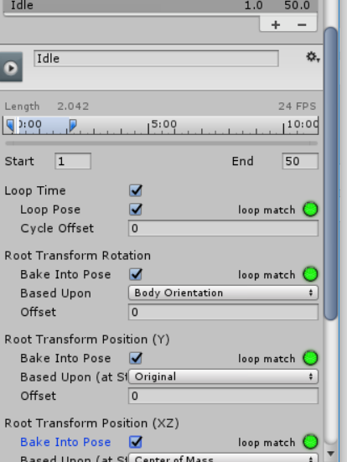
动画切割
Idle:其中loop pose：自动修正
Loop time:是否循环 back into pose:动画运动是否可以改变实际的position/rotation，勾选代表不能改变，只可通过逻辑改变
绿色表示动作首位比较匹配，黄色次之，红色
不匹配

Slide 6
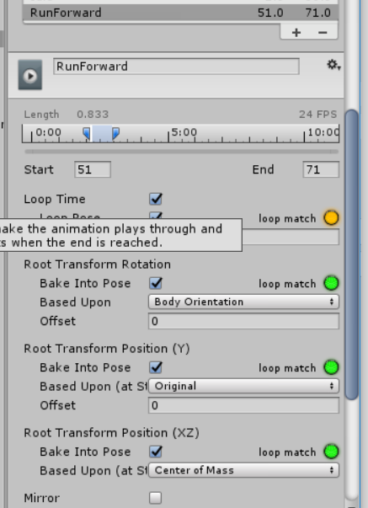
动画切割
RunForward

Slide 7
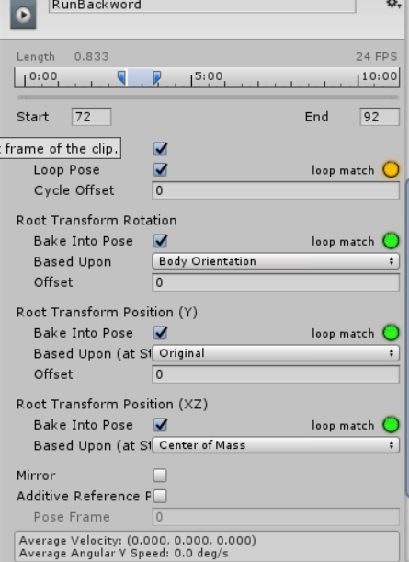
动画切割
RunBackward

Slide 8
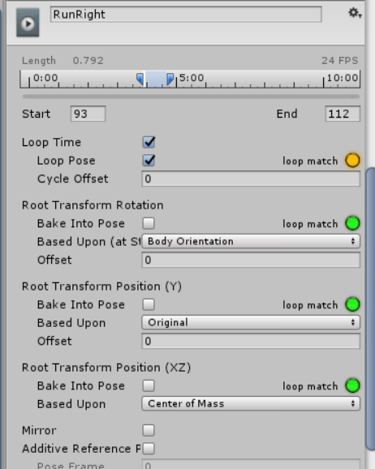

动画切割
RunRight
下面几个back into pose不勾选
可以看出是有角速度和移动速度的，勾选了
则全部为0

Slide 9
Thanks And Your Slogan Here

